Slide 1

Рубрикатор Комментариев Рубриком
Elbrus Bootcamp
«Первая парта»

Slide 2
Идея
Учесть чужой опыт при покупках
Много информации в комментариях на маркетплейсах
Сложно обработать и долго обрабатывать смыслы
Notes:
Комок слипшихся конфет
Конкретные примеры

Slide 3

Пользователь
Чат-Бот
Ссылка на продукт в Wildberries
Продукт
Темы, обсуждаемые в комментариях
Тема (из списка или своя)
Комментарии по запрашиваемой теме
Notes:
Здесь запустить видео с демонстрацией продукта
Сколько людей открывают комментарии?

Slide 4
Для пользователя:
Информация по конкретной теме
Фильтр неинформативных комментариев
Неявные характеристики продукта
Для маркетплейса:
Рост продаж за счет возможности подбора товаров с релевантным качествами;
Доп сервис может привлечь или удержать покупателей
результат
Риск снижения продаж из-за отказа от покупок заведомо неактуальных товаров

Slide 5
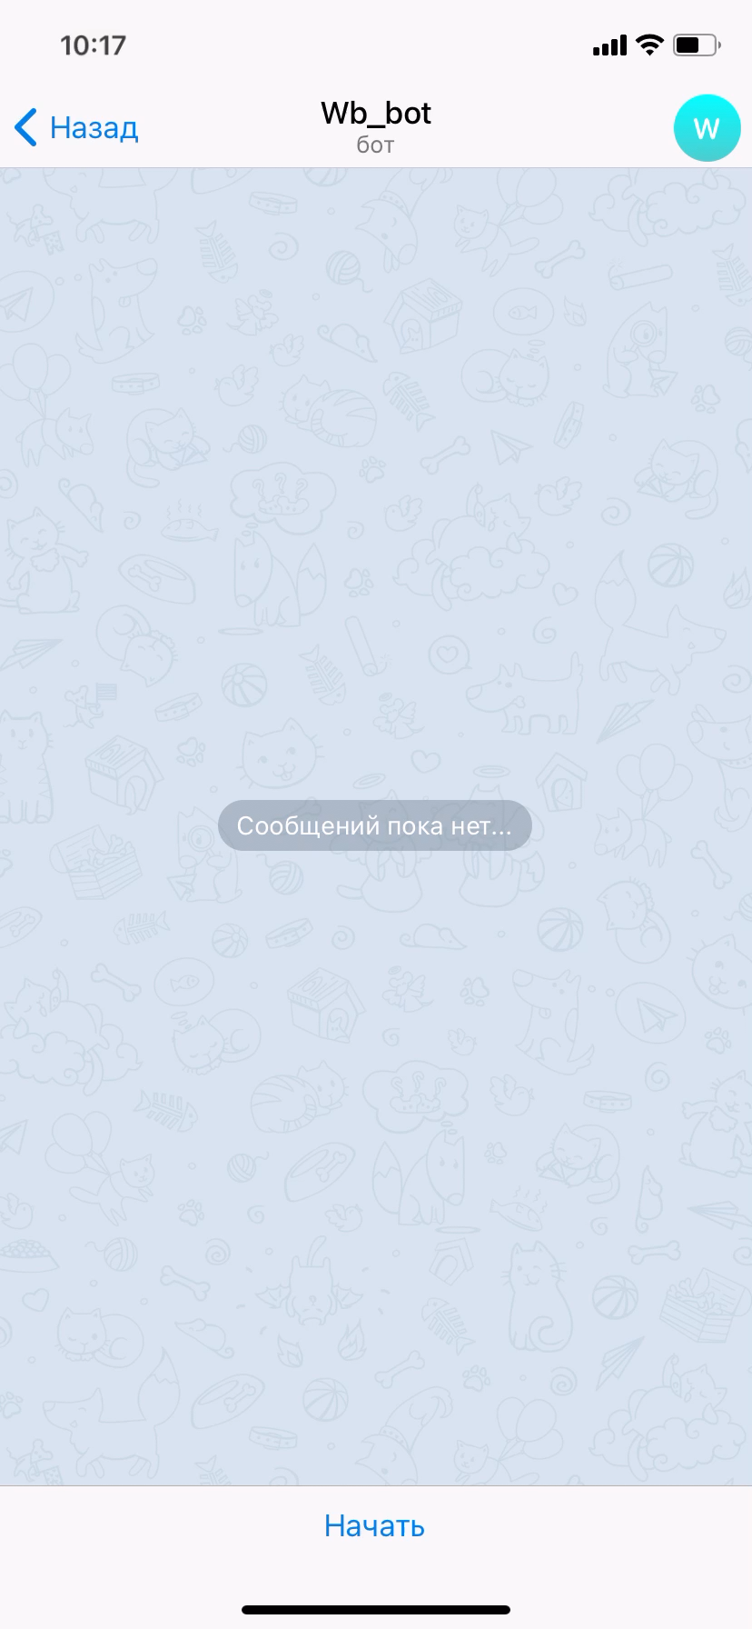

Slide 6






NLP-технологии под капотом
Пробовали,
но не зашло
rulemma
MyStem
Используем в
продукте

Slide 7
И что, работает?

Slide 8
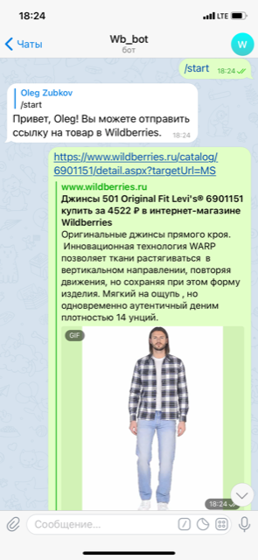
И что, работает?

Slide 9
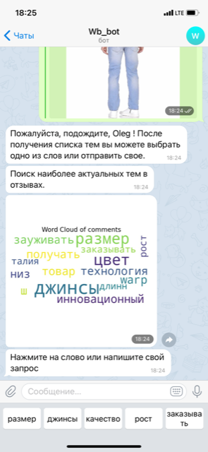
И что, работает?

Slide 10
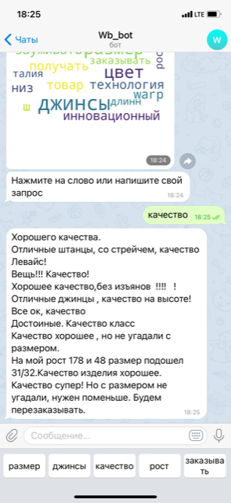
И что, работает?

Slide 11
И с другими словами?

Slide 12
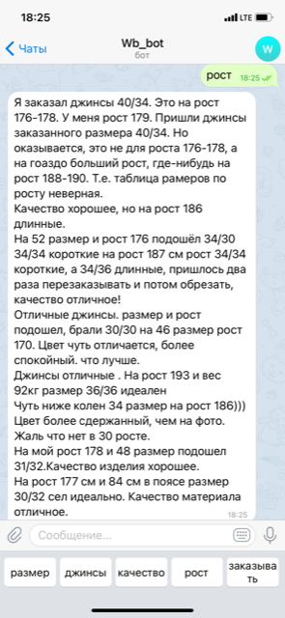
И с другими словами?

Slide 13
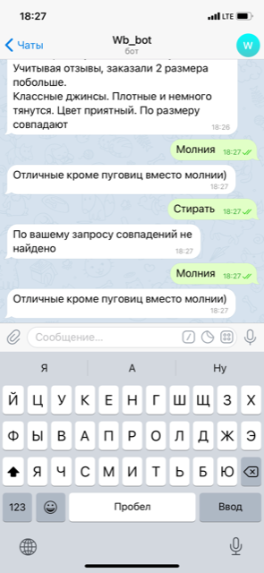
И с другими словами?

Slide 14
Архитектура продукта
Парсинг
Scrapy
Анализ тональности
Обучение на готовом датасете с Kaggle – Keras LSTM
Дообучение на отзывах с Wildberries – Keras LSTM
Accuracy – 90%
Препроцессинг
Очистка текста
Удаление стоп-слов
Лемматизация MyStem
Удаление слов 3<IDF>6
Расчет IDF
Topics modeling
Кластеризация - K-means
Topic modeling по каждому кластеру – IDF
Выдача комментариев
По выбранной теме - отсортировано по близости к центру кластера
По пользовательскому запросу – Spacy similarity

Slide 15



трудности
Парсинг
Стоп-слова
Интерпретируемость результатов человеком
Баланс специфичности и общности тем
Лемматизация
Ограничение словаря в библиотеках
Несоответствие оценки продукта и содержания отзыва
Отрицательные отзывы
Notes:
Лемматизация (носок и обручальное кольцо) Ошибки
Баланс специфичности и общности тем ??????
Отсутствие размеченных данных ????

Slide 16


Планы по развитию
Выдача отзывов по всем маркетплейсам
Развитие моделей
Увеличение базы комментариев для обучения
Использование разных моделей для разных категорий
Дообучение Spacy
Исследования
Выявление фейковых отзывов
Notes:
Парсинг всех отзывов по категории товара и выбор тем с их учетом.
Развитие моделей
Кластеризация и моделирование тем
Анализ тональностей
Исследование поведения пользователей бота

Slide 17


Команда
Света Яковлева
Даша Панина
Олег Зубков
Парсинг
Бот
???
Парсинг
Бот
Предобработка
Модель
???
Идея
Предобработка
Модель

